Slide 1





UỶ BAN NHÂN DÂN XÃ MINH TÂN
TRƯỜNG MẦM NON MINH THUẬN
Lĩnh vực phát triển nhận thức
Chủ đề: Mẹ và những người thân trong gia đình
Đề tài: Nhận biết đồ dùng trong gia đình
GV: Trần Thị Thuỷ
Lớp: NTA1

Slide 2
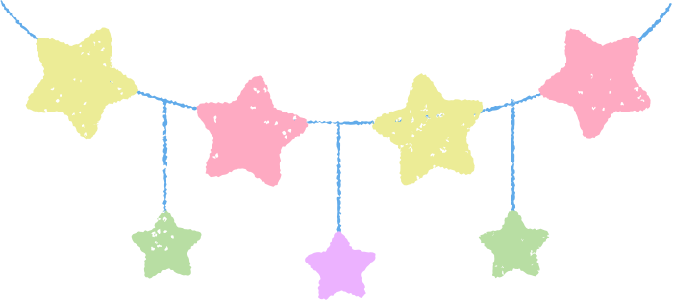



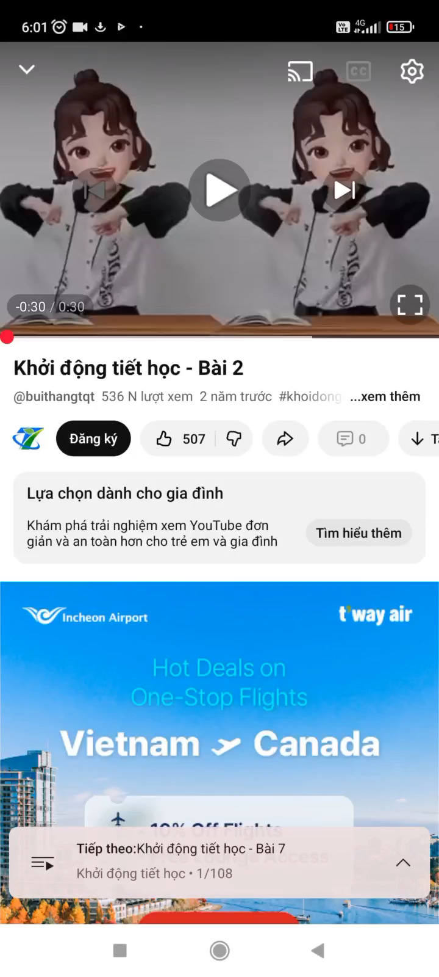
Lớp học vui vẻ

Slide 4
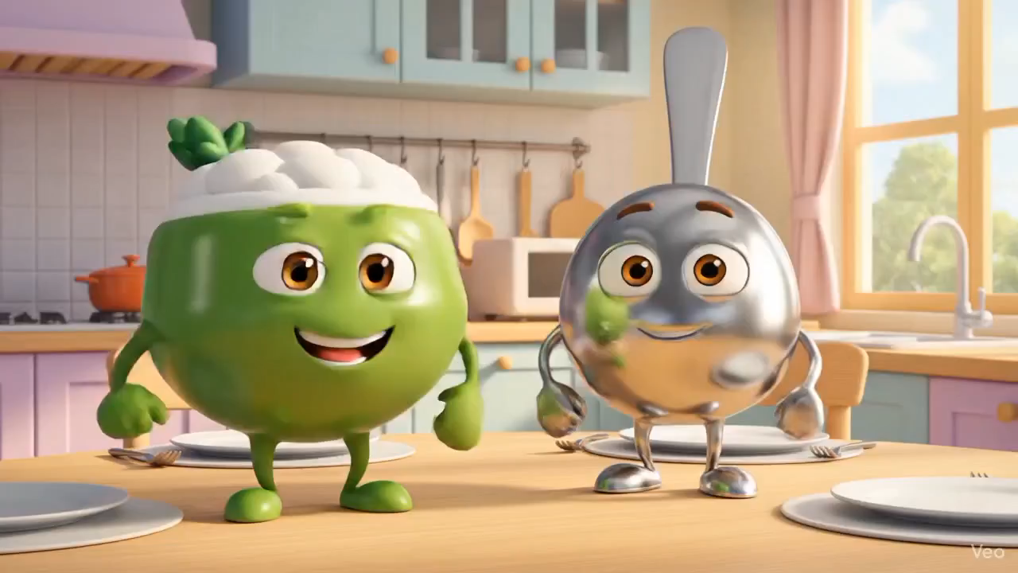


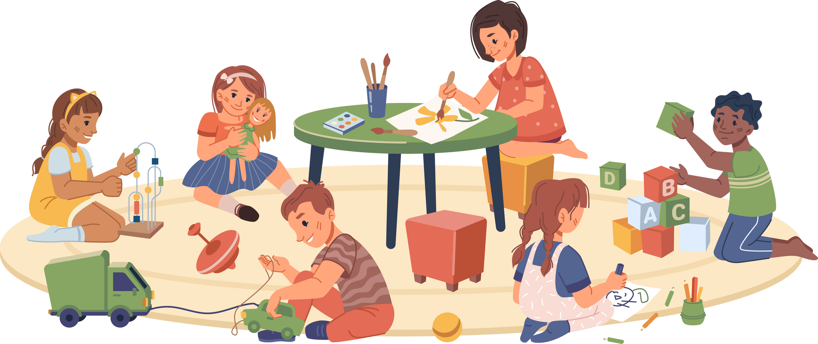
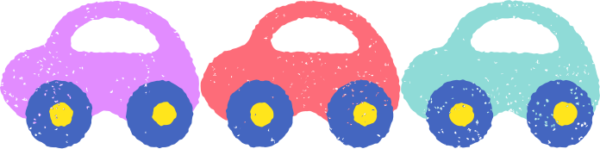

Slide 5

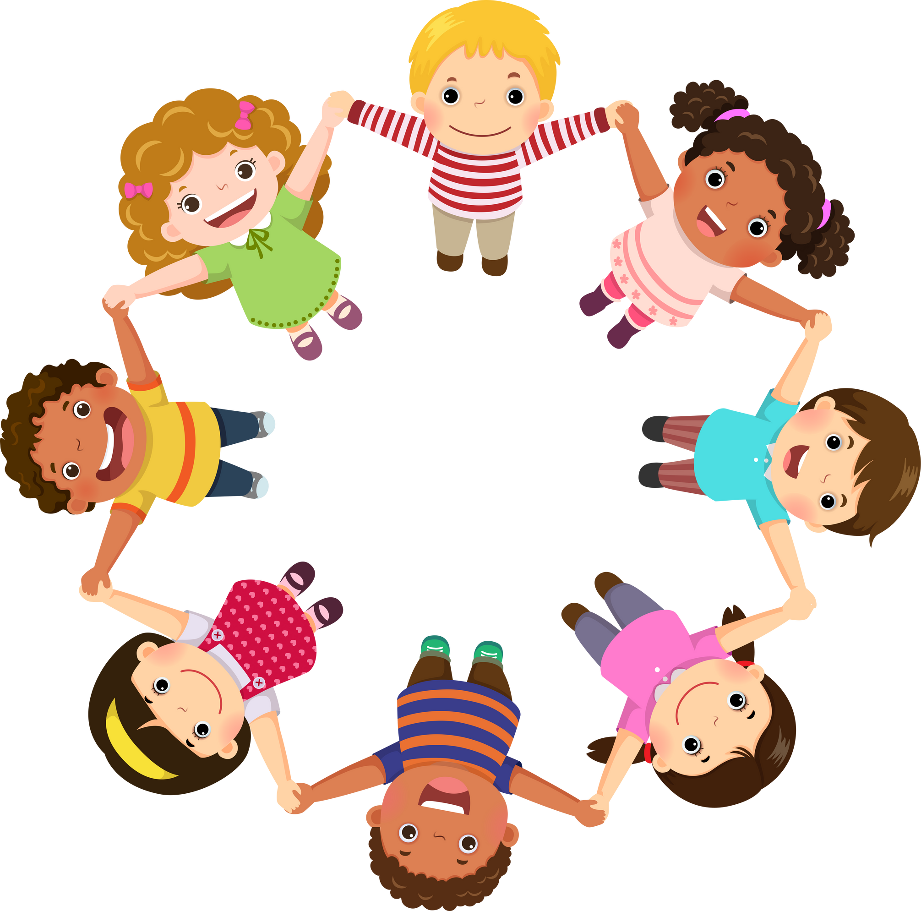
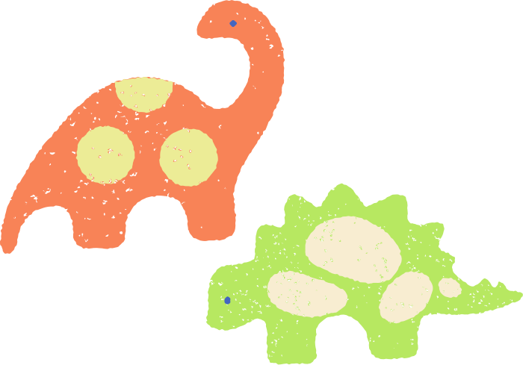
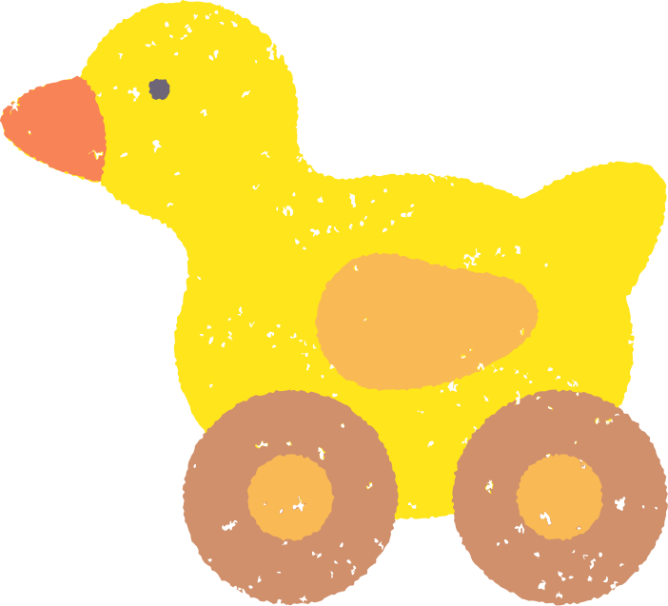
Bé khám phá

Slide 6



Bé chia sẻ

Slide 7


Slide 8
Bé chia sẻ

Slide 9
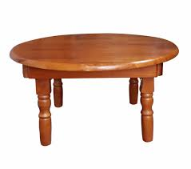
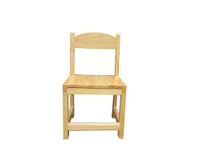
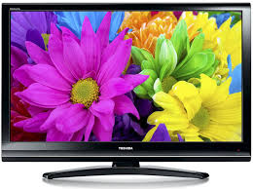

Slide 10
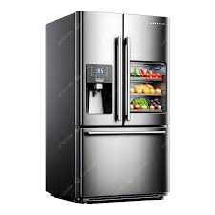
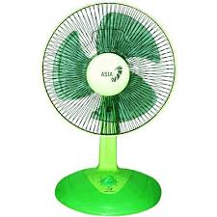

Slide 12


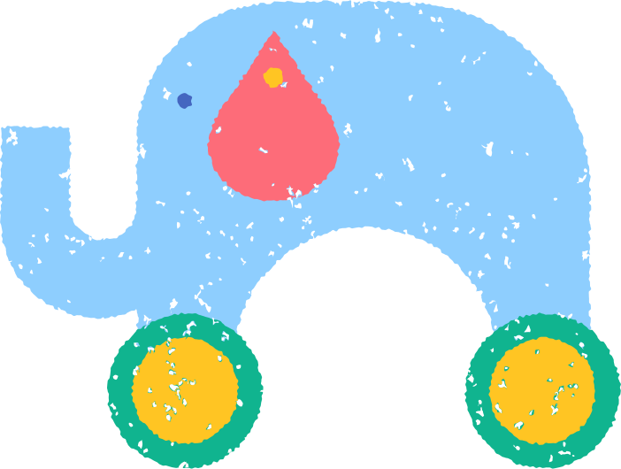

Slide 14

Bé trải nghiệm

Slide 15
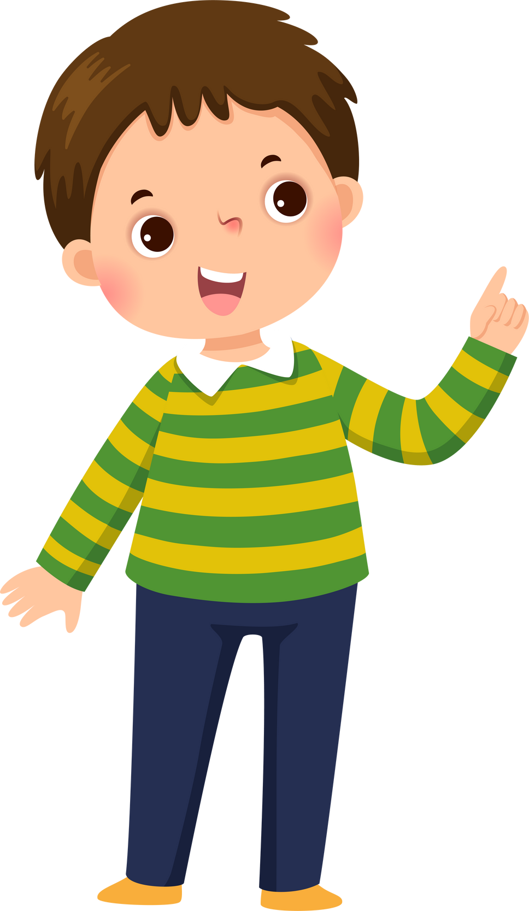

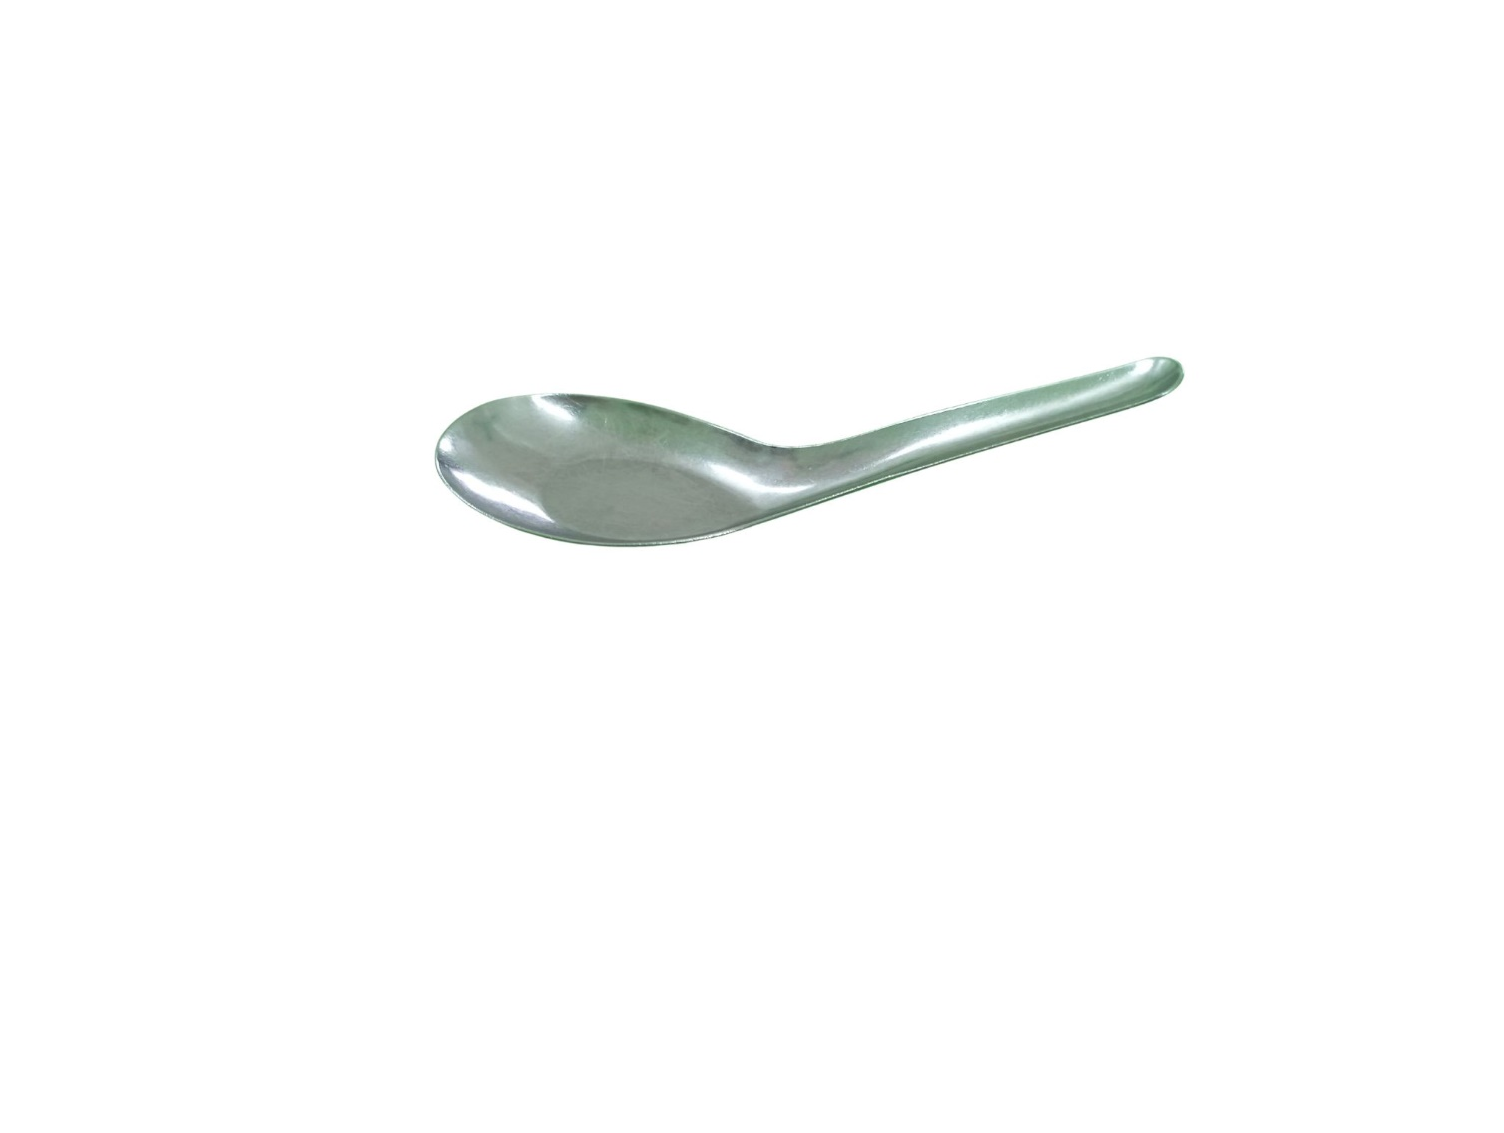
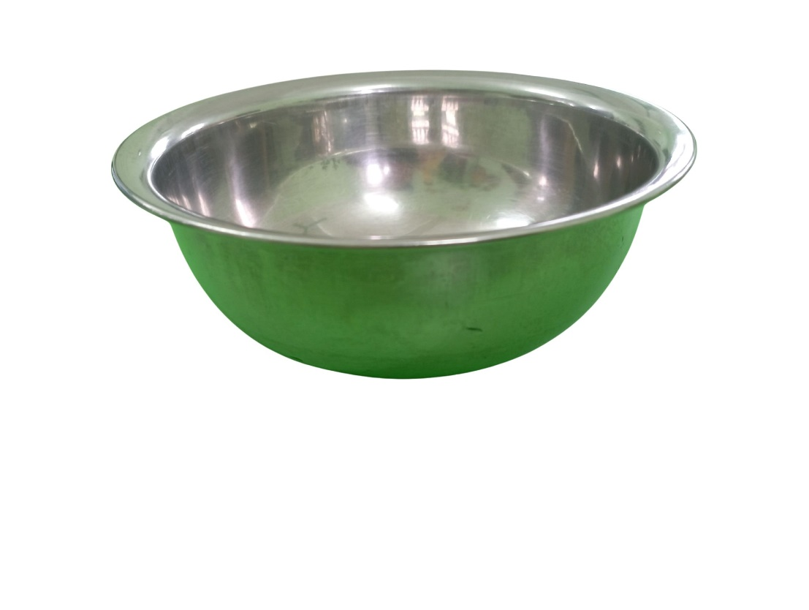

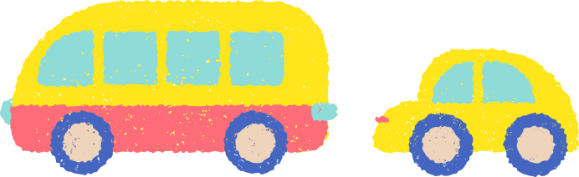
Đánh giá

